Slide 1
KAKO SE JE RAZVIJALA LJUDSKA OBLAST V SLOVENIJI IN JUGOSLAVIJI
IN
KONEC VOJNE

Slide 2
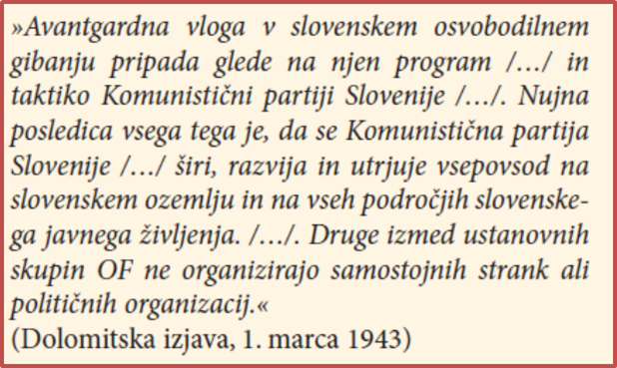
1. Vloga OF v osvobodilnem boju
Osvobodilna fronta /OF/ je bila skupna organizacija različnih političnih skupin.
Na osvobojenem ozemlju je prevzela oblast.
Vodila je osvobodilni boj na Slovenskem.
Veliko pozornost je namenila razvoju nove oblasti ; cilj: prevzem oblasti po vojni. Obljubljala je bolj pravično ureditev po osvoboditvi.
1. marca 1943 – DOLOMITSKA IZJAVA.
Komunisti dobili vodilno vlogo v OF – prevlada Komunistične partije v osvobodilnem boju.

Slide 3
2. Kako se je med vojno razvijala nova slovenska državnost
ZBOR ODPOSLANCEV SLOVENSKEGA NARODA, OKTOBRA 1943 V KOČEVJU
IZVOLILI
POMEN
zakonodajni organ oblasti (parlament) – SNOO,
izvršni organ oblasti – Izvršni odbor OF / SNOO,
delegacijo AVNOJ.
predstavljal vse slovenske pokrajine,
izvolil vodstvo slovenskega osvobodilnega boja (temelji nove slovenske države),
podprl odločitev za Jugoslavijo in enakopravnost njenih narodov.
1944 ČRNOMELJ - prvo zasedanje SNOO, ki se preimenuje v SNOS.
5. maja 1945 v Ajdovščini imenovana slovenska vlada.

Slide 4
3. Razvoj nove oblasti v Jugoslaviji
Vodilno vlogo pri vzpostavljanju nove oblasti v Jugoslaviji je imela Komunistična partija Jugoslavije, ki jo je vodil Josip Broz Tito.
1942 ustanovili AVNOJ.
Novembra 1943,
drugo zasedanje Avnoj-a:
odvzeli pristojnost vladi v izgnanstvu, prepovedali vrnitev kralju, dokler se ljudstvo ne izreče o monarhiji ali republiki,
imenovali začasno jugoslovansko izvršilno oblast (vlado),
razglasili združitev jugoslovanskih narodov v federativne enote,
potrdili priključitev Slovenskega Primorja, Beneške Slovenije, Istre in Zadra k Jugoslaviji.
Dr. Ivan Ribar, predsednik Avnoja-a.

Slide 5
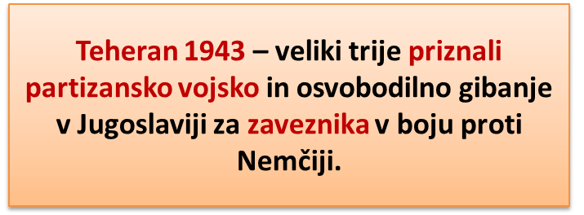
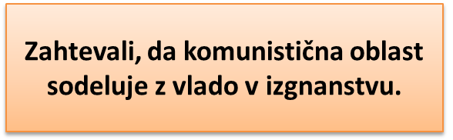
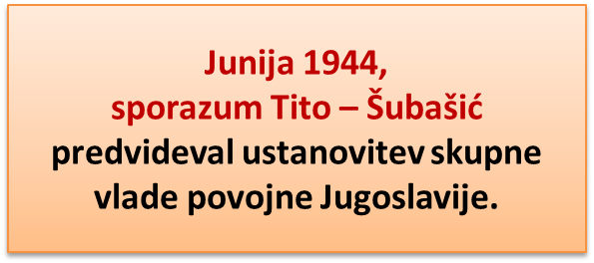

Slide 6
4. Kako so potekali sklepni boji
Poleti 1944 - Nemci se začeli umikati z Balkana.
Marca 1945 se je partizanska vojska preimenovala v Jugoslovansko armado – JA.
1. maja 1945 – partizani zasedli Trst,
teden kasneje Koroško,
9. maja 1945 - osvobojena Ljubljana
Slovenska partizanska vojska dosegla cilj – osvoboditev vsega slovenskega narodnega ozemlja.
15. maja 1945 končana vojna v Sloveniji
in s tem tudi v Evropi.

Slide 7
5. Neuspešen poskus meščanskih strank
Predstavniki meščanskih strank so jeseni 1944 ustanovili skupno predstavništvo - Narodni odbor za Slovenijo
3. maja 1945 je
Narodni odbor sprejel izjavo:
razglasil narodno državo Slovenijo za sestavni del Kraljevine Jugoslavije,
napovedal ustanovitev slovenske vlade,
ustanovil slovensko narodno vojsko,
pozval vse Slovence k prenehanju sovražnosti.
Se pripravljal na prevzem oblasti ob osvoboditvi Slovenije v sodelovanju z zavezniki.

Slide 8
6. Kdo se ni veselil zmage partizanov
Med Slovenci, ki so sodelovali z okupatorjem se je razširil strah.
V zadnjih dneh bojev so številni Slovenci zapustili svoje domove.
Pridružili so se jim številni politiki predvojnega meščanskega tabora in škof Rožman.
Skupaj z nemško in domobransko vojsko so se umaknili na Koroško.
Kolone slovenskih beguncev čez Ljubelj.

Slide 9
PONOVIMO
Kako je bila organizirana OF?
Kakšen pomen je imel za nastajanje slovenske državnosti zbor odposlancev slovenskega naroda?
Kakšni so bili sklepi drugega zasedanja AVNOJ-a?
Kakšen pomen so imeli zadnji boji za slovensko zahodno in severno mejo?
Kako je deloval meščanski tabor ob koncu vojne?
Zakaj so ob koncu vojne iz Slovenije bežali številni begunci?
PREMISLI:
S katerimi težavami sta se soočila OF in AVNOJ pri razvijanju nove oblasti?
Pojasni, ali je osvoboditev Slovencem prinesla enotnost.

